Slide 1
Az informatika múltja, jelene, (közel)jövője
Fábián Zoltán
2007

Slide 2
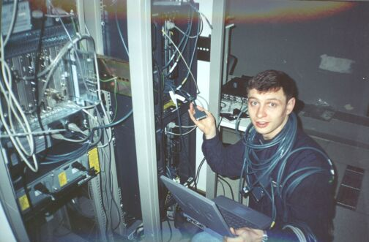
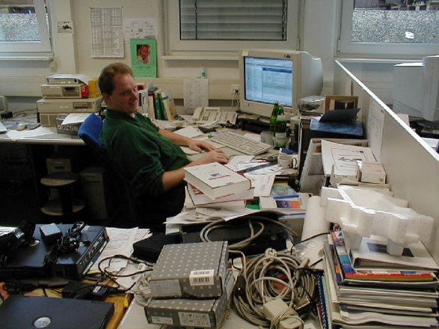
A felhasználók ilyennek látják az informatikusokat

Slide 3
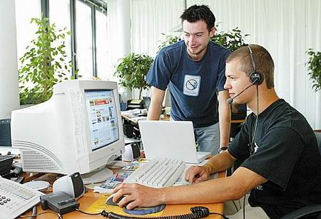
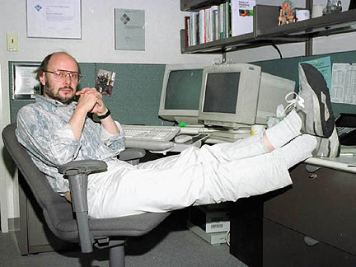
Az informatikusok ilyennek szeretnék látni magukat
A két látásmód nincsen messze egymástól

Slide 4
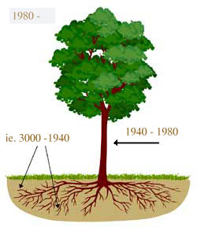
A Wikipedia szerint az informatika
Szakterületei:
információelmélet
számrendszerek, kódok
adatátvitel, kommunikáció
számítógép-architektúrák
számítógép-hálózatok
számítógép-programozás
informatikai biztonság
adatfeldolgozás, ember-gép kapcsolat
mesterséges intelligencia
grafikai ábrázolás
virtuális valóság
alkalmazások
Információs Technológia
Az összetevői:
az információtudomány
a matematika
az elektronika

Slide 5
Az informatika kifejlődésének előzményei
Számolóeszközök fejlődése
Automatizálás, vezérlés fejlődése
Adatfeldolgozás fejlődése

Slide 6
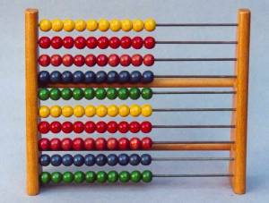
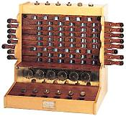
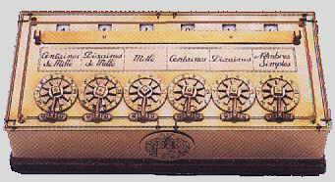
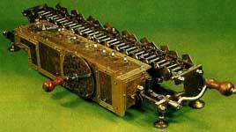
A számolóeszközök fejlődése
ie. 3000 - Abakusz (Babilónia) – csillagászati célok
Középkorban - Rováspálca (tally, kerbholz)
1650 - Logarléc
1623 - Wilhelm Schickard számológépe a 4 alapművelet
1642 - Blaise Pascal számológépe – pascaline – adószedő volt
1672 - Gottfried Wilhelm Leibnitz

Slide 7
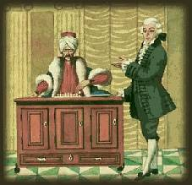
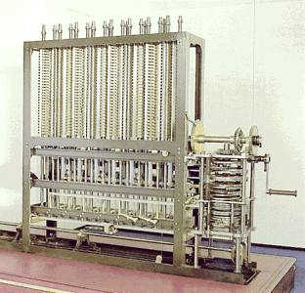
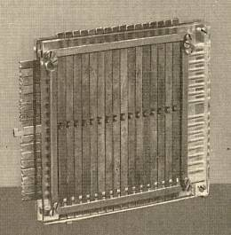
Az automatizálás vezérlés fejlődése
1769 - Kempelen Farkas sakk automata
1820 - Charles Babbage – differenciagép, matematikai táblázatok számolására és
1833 – Charles Babbage - Analitikus gép – lyukkártyavezérlésű, programozható berendezés
Nemes Tihamér – logikai gépek sora

Slide 8
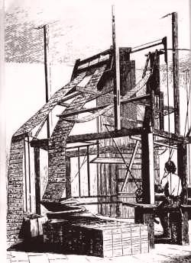
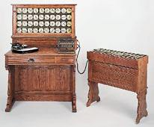
Adatfeldolgozás
1810 - Jacquard szövőgépe – lyukkártya vezérlésű
1890 – Hermann Hollerith - Egyesült államok népszámlálása 55 millió ember adatai lyukkártyás, elektromos meghajtású statisztikai berendezés – 4 hét alatt elkészültek az összesítéssel (előtte 7 évig tartott 300 embernek)

Slide 9
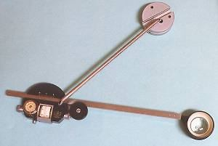
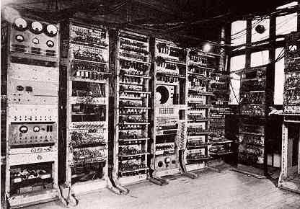
Az elektromosság használata
Tabulating Machine Company => International Bussiness Machine =>
1910 –től analóg számítógépek
1939-1944 Howard Aiken Mark I. Automatic Squence Controlled Calculator (fixpontos számok, 760000 relé) egy időben 72 db 23 jegyű számot tudott kezelni

Slide 10
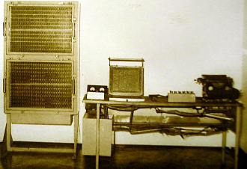
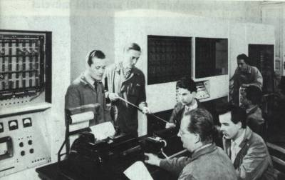
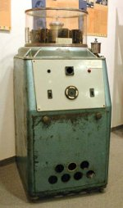
Magyar eredmények
1950 elektromechanikus számológép – Kozma László
Kalmár László Az első magyar kibernetikus gép Katica
1957-1959 MTA Kibernetikai Kutatócsoport M-3-as számítógép
1000 elektroncső,
ferritgyűrűs memória (2,4 kbyte)

Slide 11
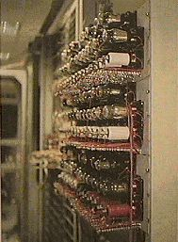
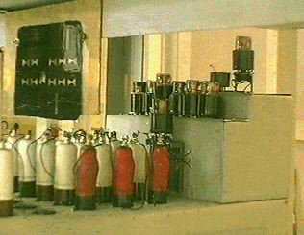
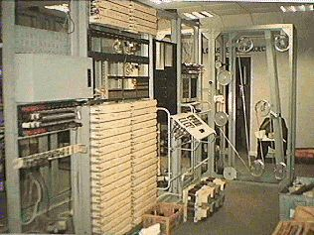
1944 – Colossus – az első elektronikus számítógép
Bletchley park – Anglia
Elektroncsövekből állt
A német titkos kódok megfejtésére használták (100 char/sec)
1996-ben újra építették

Slide 12
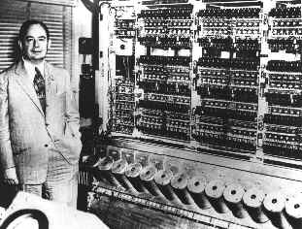
Első generációs számítógépek
Elektroncsövekből épült számítógépek
Fixpontos aritmetika
Neumann – elv
Lyukszalag használata
Memória
Vezérlő
egység
Aritmetikai-logikai egység
Bemenet
Kimenet
Akkumulátor

Slide 13
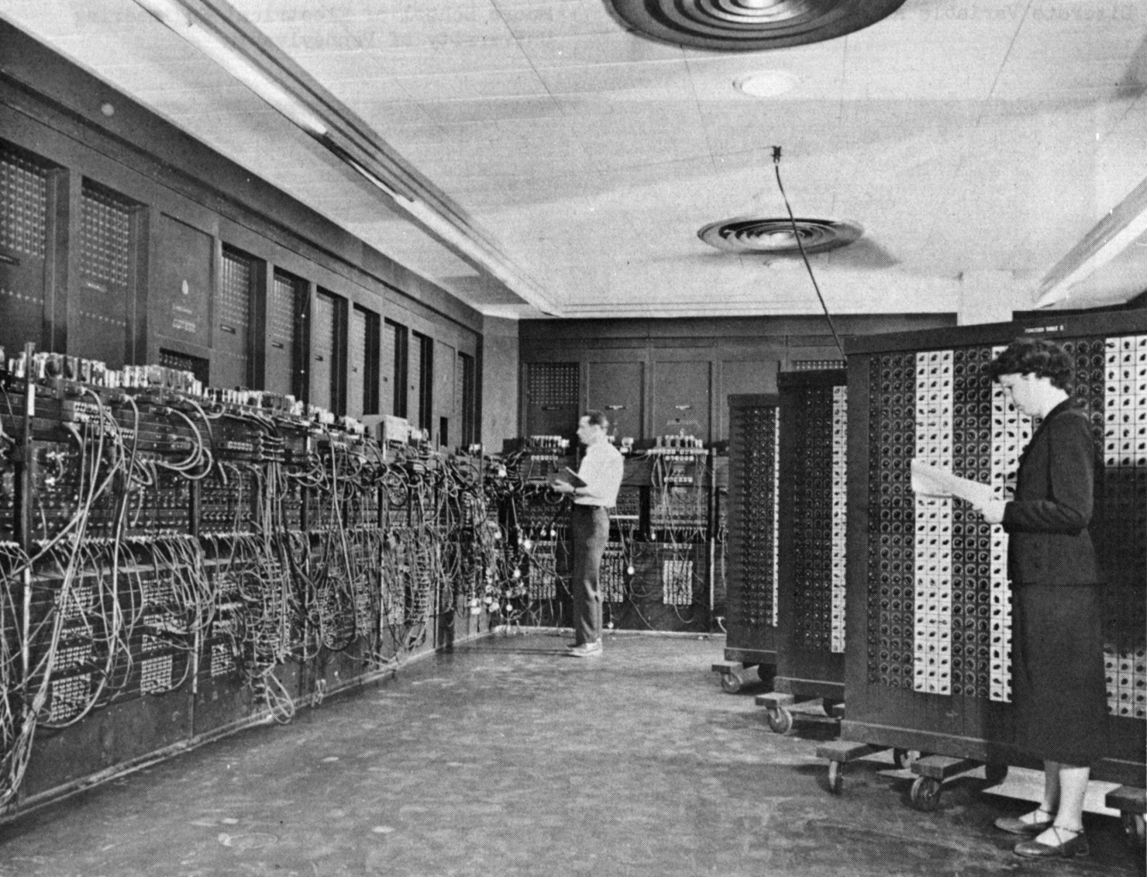
ENIAC - 1
Az első elektronikus számítógép
Manhattan terv
Ballisztikus feladatok
Időjárás előrejelzés
Neumann János
A gép tanulmányozása után tervezte meg a Neumann elv-et
Belső tárolt programvezérlés

Slide 14
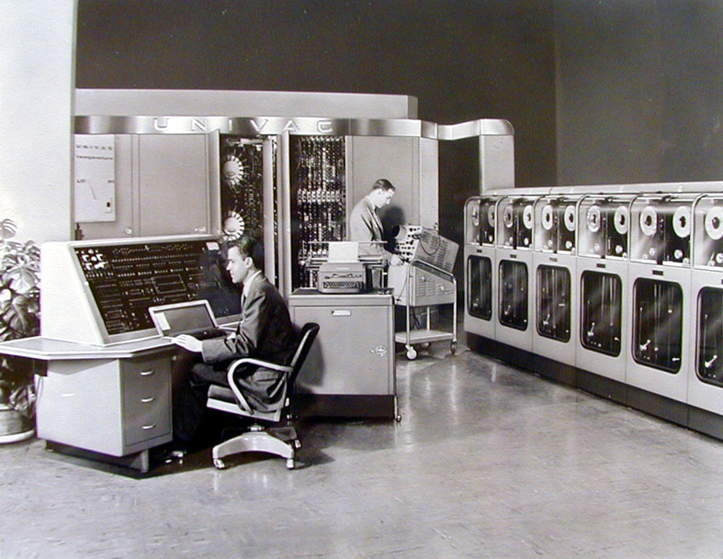
1951 – UNIVAC – a világ első sorozatban gyártott számítógépe
Az elsőt az USA Népesség- nyilvántartó Hivatala vásárolta meg
Mágnesszalagos háttértárt használtak
12 évig használták napi 24 órában
48 db készült belőle

Slide 15
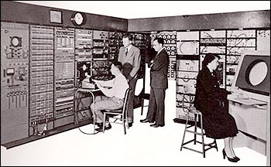
Whirlwind 1947-1951
1951 –ben készült el a MIT (=Massachusetts Institute of Technology) egyetemen
Real time repülőszimuláció céljára fejlesztették
Grafikus kijelzővel rendelkezett
2 kbyte 16 bites memória
20000 művelet/sec sebesség (~ 20 KHz órajel ☺)
18000 elektroncső, minden cső 50W energiát fogyasztott
Minden nap az első futó program felderítette a kiégett csöveket.
A csövek átlagos élettartalma határozta meg a programok futásának a hosszát
A gépre írt leghíresebb program a pattogó labda gravitációs térben Pattogó labda

Slide 16
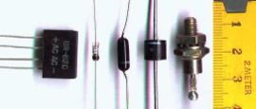
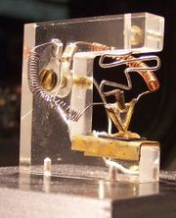
Második generációs számítógépek 1959-1965
Félvezető – germánium, szilicium alapú – diódák megjelenése
1947 Wiliam Shockley - Tranzisztorok megjelenése, elsősorban rádiókban alkalmazták
Az elektroncsövek helyettesítésével kisebb méretű és fogyasztású, gyorsabb számítógépeket lehet építeni.

Slide 17
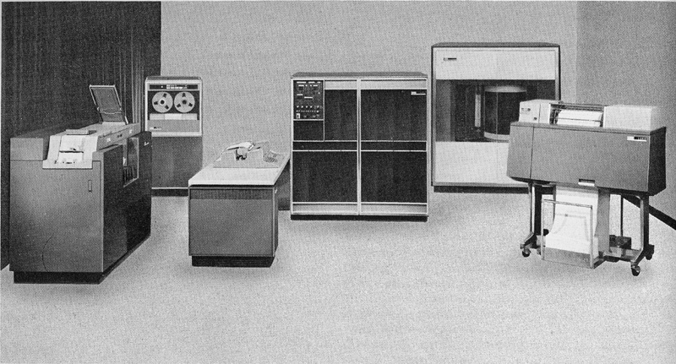
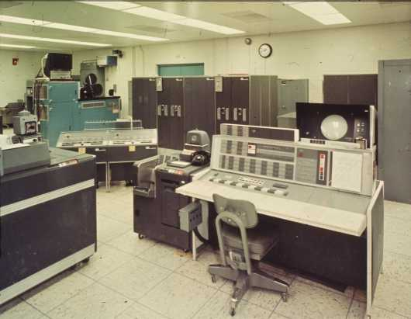
A számítógép üzlet
IBM 1400 /1401 – 17000 darabot adtak el belőle
Informatikai jellemzőik
Batch – kötegelt feldolgozás
Cobol, Fortran, Algol programozási nyelvek használata
Utilitiek használata a gyakori feladatokra
Cégek információs rendszereinek kiépülése
Vezetői információs rendszerek
A szoftver értéke elérte a hardver értékét
IBM 7090, 7094
A beépített perifériák száma növekszik, komplex rendszert alkot
Monitor programok

Slide 18
A korszak tipikus alkalmazásai
Valós idejű rendszer a készletkezelésre és a termelés vezérlésére.
Az American Airlines 1964-ben kezdett valós idejű helyfoglalási rendszert használni
Űrprogram segítése
Holdraszállás program tervezése
Első játékprogramok (pl. holdraszállás ☺ http://library.thinkquest.org/27444/english/applets/games/03/03.html)
Üzleti alkalmazások
Adatfeldolgozó alkalmazások

Slide 19
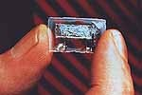
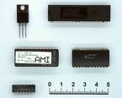
1965 – 1971 Harmadik generáció
1958 Jack S. Kilby (Texas Instruments) és Robert Noyce (Fairchild Semiconductor) integrált áramkör felfedezése
Integrált áramkör – Egy tokban sok tranzisztor
1962 – Első integrált áramkörös számítógépek
1964 – Kereskedelmi forgalomba álltak
Tulajdonságok

Slide 20
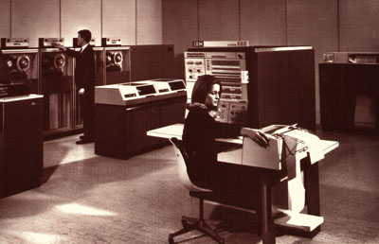
A számítógépek jellemzői
Sokkal nagyobb számolási teljesítmény
Kisebb méret
Operációs rendszerek elterjedése
Gyorsabb működés
Időosztásos rendszerek elterjedése (egy időben több felhasználó is használhatta a gépet)
Párhuzamos adatfeldolgozás
„Pipeline” adatfeldolgozás
Virtuális memória ötlete
IBM System/360 számítógép

Slide 21
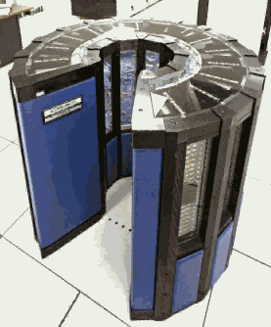
1971 – napjainkig Negyedik generáció
Nagyon nagy integráltságú áramkörök megjelenése (VLSI)
A számítógép rendszer mérete csökken, sebessége, teljesítménye nő
1971 – Intel 4004 – 4 bites processzor
Megjelent a zsebszámológép
1972 – Intel 8008 – 8 bites processzor
1976 – Cray-1 szuperszámítógép
160 millió művelet/sec

Slide 22
Alkalmazások
Az új processzorok - új típusú alkalmazások
1970 – Interaktív számítógépes tervezőprogram
Szuperszámítógépek (Cray-1, Cray-2,...)
Beszédfelismerés
Időjárás előrejelzés
Fizikai, kémiai folyamatok előrejelzése
1979 Visicalc táblázatkezelő program
Szövegszerkesztő programok

Slide 23
Hobbigépek, Játékgépek
1975 – Altair 8800 első hobbi számítógép. Bill Gates és Paul Allen írt rá Basic értelmezőt
1976 – Apple I. – Steve Jobbs – Stephen Wozniak gépe
1977 – Apple II. – színes monitor, hang, grafika, 16 kbyte RAM, 16 kbyte ROM
1977 – Digital Research CP/M operációs rendszer
1977 – Commodore számítógépek megjelenése
Motorola 680x processzor 8 bit, 64kbyte RAM, ~ 1 MHz
Z80 processzor
ZX81, Spectrum, HT1080-Z, TRS-80, stb...

Slide 24
Számítógépes játékok
A játékgépek elterjedésének fő okai
Olcsók voltak – viszonylag (1-2 havi fizetés)
Játékprogramok voltak hozzájuk
Programozni lehetett rajtuk
Kisebb munkafeladatokat is el lehetett velük végezni, mint szövegszerkesztés, táblázatkezelés
Magyarországon néhány cég a munkahelyi adatfeldolgozást akarta velük végrehajtatni ☹

Slide 25
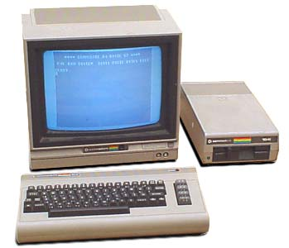
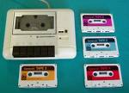
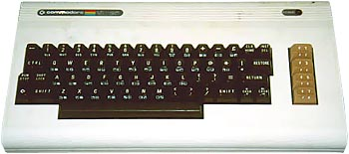
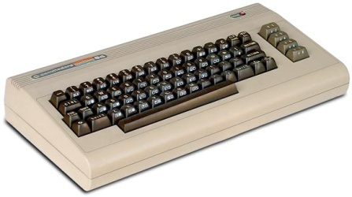
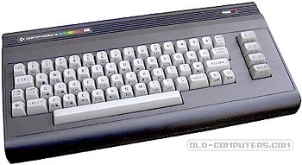
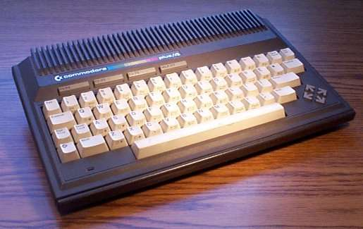
VIC 20/Commodore64/Plus 4
Egy kis Commodore érzés
VIC 20 – 16 KByte RAM
C64 – 64 KByte RAM
C128 – ugyanaz, csak 128 kbyte RAM
C-16 - 16 kbyte RAM
Plus 4 – ugyanaz, mint a C16, csak 64 kbyte RAM
Iskolánkban létezett C64-re készült lokális hálózat a floppy meghajtó megosztására!

Slide 26
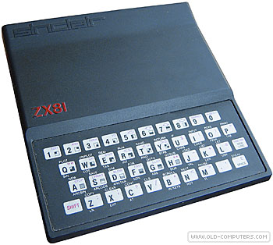
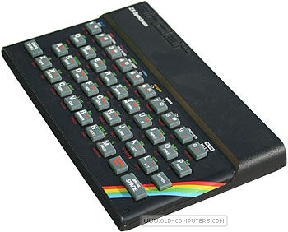
Lord Sinclair ZX81, Spectrum
Egy időben alternatívát képviselt ez a számítógép család, de a Commodore-ok legyőzték őket
ZX81 – Z80 processzor, 5kbyte RAM
Spectrum – ugyanaz a processzor, 48kbyte RAM, színes kimenet

Slide 27
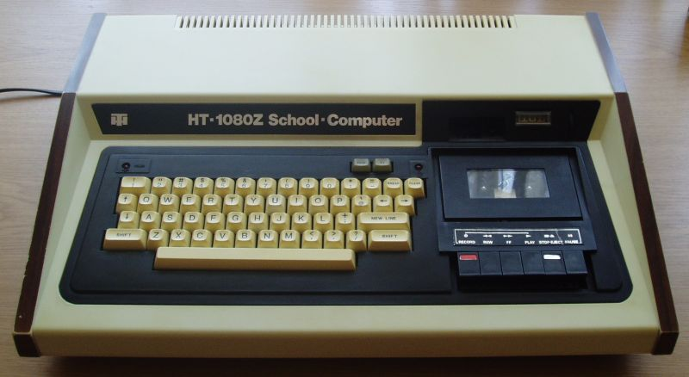
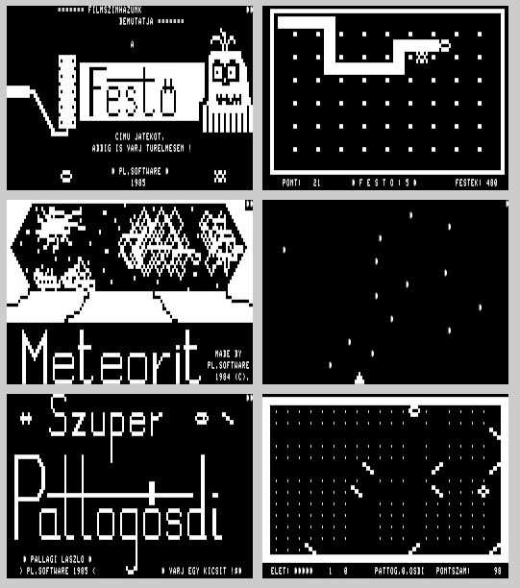
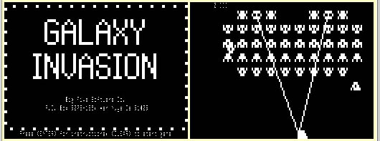
1983-től HT 1080Z
Hiradástechnika Szövetkezet gyártotta, a Tandy TRS-80 Modell licence alapján
Iskolaszámítógép programban az iskolák ilyen gépeket kaptak
Első programozási tapasztalatok az iskolásoknak
BASIC nyelven programozhatták
Később floppy és grafikus bővítés is készült hozzá
Néhány játékprogram képe ...☺

Slide 28
Az IBM PC születése
Az IBM rájött, hogy be kell lépnie a kis számítógépek piacára, de gyorsan.
Első ízben fordult elő, hogy az alkatrészek egy részét beszállítók gyártották
Az Intel a 8088-as processzort szállította
Az operációs rendszert a Digital Research-től akarták venni, de az elhajtotta őket. A CP/M alapú QDOS-t íratta át a Microsoft. Ez lett az operációs rendszer
Nyílt felépítésű, modulárisan bővíthető volt.
Első verziójának adatai:
Monokróm, 16 KByte RAM, televízióra és kazettás magnóra lehetett csatlakoztatni

Slide 29
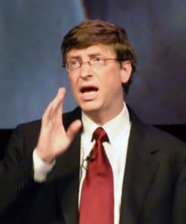
Microsoft DOS sztori
Bill Gates – BASIC
CP/M => Q(uick and)D(irty) OS (Tim Paterson ) $50 000)=> MS DOS = PC – DOS
v1.0 teszt verzió
640 Kbyte
1 user, 1 taszk
MS-DOS 2.0 – Floppy és HDD támogatás
MS-DOS 3.x – AT támogatás, 32MB HDD partíció, MS hálózat
MS-DOS 4.x – DOS Shell program
MS-DOS 5.x – Memória kezelés javítása, Teljes képernyős szerkesztő , QBasic
MS-DOS 6.x – Double Space, DriveSpace – röptömörítő programok
MS-DOS 7.0 – Windows 95-be beépítve a hosszú fájlnév támogatás
MS-DOS 8.0 – Windows ME része, a Windows XP és a Vista is tartalmaz bizonyos részeket belőle

Slide 30
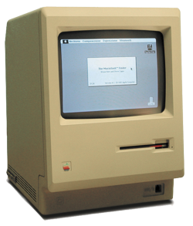
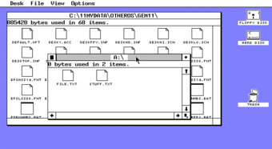
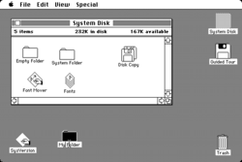
Az Apple sztori kezdete – Macintosh I.
1984, január 22, Macintosh 1.0
Grafikus felület => Sokan játéknak gondolták
Motorola 68000 processzor 16/32 bit, 8MHz
512 kbyte RAM
Minden grafikus program közös őse: XEROX GEM 1.1
Az operációs rendszere a System 1.0
Csak 1 taszk
Grafikus
Nincs parancssor
System 5-től multitaszk

Slide 31
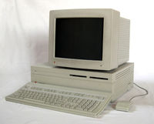
Az Apple sztori folytatódik Macintosh II.
1985 Macintosh II.
512 Kbyte RAM
Motorola 68020 processzor, 32bit, 16 MHz
1988 – Macintosh IIx
Motorola 68030, 25MHz
1990 – Macintosh Classic
1991 – Motorola 68040, FPU, virtuális memória használata
1991 – System 7-et újratervezték.
Beépített multitaszk
Apple Script script nyelv

Slide 32
1994 – Power PC alapú Macintosh
1997 – PowerMac G3, 233-333MHz
1999 – PowerMac G4, 350-1420 MHz
2001 – Mac OS X 10.0 - Cheetah
2004 – PowerMac G5, 1.6 – 2.1 GHz
NVidia GeForce, SATA, USB, Firewire
Steve Jobbs

Slide 33
2006 – Intel Pentium 4 Core duo alapú Macintosh
2006 Intel Pentium 4 Core Duo Processzor, MacBook Pro
Mac OS X v10.4 „Tiger”
Mac Pro Workstation Intel XEON Pentium 4, 2 x Dual Core, 2-3 GHz, 64 bit
2007 Mac OS X v10.5 „Leopard”

Slide 34
Mire használják a Mac gépeket?
Kiadványszerkesztés könyv és újság szerkesztés
Digitális Zeneszerkesztés - GarageBand
Office programok (Claris Works – Apple Works)
Multimédiás alkalmazások
iMovie iPhoto iTunes

Slide 35
1989 – Az első XP az iskolánkban
Iskolánk első IBM kompatibilis számítógépe egy IBM PC volt. A matematika szertárban helyezkedett el és ezen tanultuk a szakmát. Kép nem maradt fent róla, de ilyen volt
1MB RAM memória
1,2 MB Floppy meghajtó
20 MB ST-225 Winchester,
CGA monitor.

Slide 36
Xonix a matematika szertár leggyakrabban játszott játéka
Az itt bemutatott program már a Windowsra átírt változata.
xonix\Xonix32.exe

Slide 37
A processzorok fejlődése (Intel család)
8088 – 8 bites 4,7 MHz – IBM PC
8086 – IBM XT
29 ezer tranzisztor
8 bites
4,7-6 MHz
80286 - IBM AT (Advanced Technology)
134 ezer tranzisztor
16 bites
6-25 MHz között
AMD is gyártotta
80386 – 32 bites felépítés
275 ezer tranzisztor
SX – Belül 32 bites felépítés, kívül 16 bites,
25 MHz
DX – Kívül belül 32 bites
33MHz
80486
Újdonságok
Lebegőpontos processzor
cache
pipeline
SX – Lebegőpontos processzor nélkül
DX- 16 – 33 MHz
DX2 – 2x órajellel ment (66MHz)
DX4 – 3x órajel sebességen ment ( max 100 MHz)

Slide 38
Pentium, Pentium II, Pentium III
Pentium – újdonságok
3,1 millió tranzisztor
60 – 300 MHz között
Két pipeline
MMX utasításkészlet
64 bites adatbusz
Pentium Pro
Új, gyorsabb mag ugyanazon az órajelen
150-300 MHz
5,5 millió tranzisztor
A processzor egyszerre több memóriahelyet is olvas a cache-ből
Pentium II.
233 – 450 MHz
7,5 millió tranzisztor
Másodlagos cache
Tokozás változott
Celeron – nem volt másodlagos cache, lebutított Pentium II. jól húzható
(RISC processzor emulálta a CISC processzort)
Pentium III.
9,5 millió tranzisztor
450 MHz -1,4 GHz

Slide 39
Pntium 4, Core Duo, Celeron, Xeon, Itanium
Pentium 4
1,4-3,8 GHz
42 millió tranzisztor
Gyorsabb egészszám és 64 bites lebegőpontos számolás
Hyperthreading – többszálú végrehajtás
Core Duo (Core Quad, Core Extreme)
Egy tokban több processzor, amelyek többszálúak
1,0 – 3 GHz
Két vagy négy magos processzor
Egy időben több processzorra oszlanak el az alkalmazások
Általános elnevezések
Celeron – A processzorcsalád legolcsóbbja
XEON – A processzorcsalád szerverekbe szánt változata
Itanium (1-2) – A processzorcsalád „nagy” szerverekbe való változata

Slide 40
Klón processzorok
Az Intel a 8086, 80286, 80386, 80486 processzorokat nem védte le, ezért más processzorgyártók másolták (AMD, Texas Instruments, Cyrix, IBM)
AMD
K5 (4,3 millió tranzisztor, 75-117 MHz)
K6 (8,8millió tranzisztor, 166-300 MHz)
K6 2/3 (9,3 millió tranzisztor, 266-550 MHz)
Athlon (37 millió tranzisztor, 500 2,2 GHz)
Duron (25 m tranzisztor, 600 MHz-1,3GHz)
Más processzorgyártók
IBM PowerPC (IBM + Apple + Motorola)
Motorola

Slide 41
A Windows sztori 1
1983-ban bejelentett szoftver
1985 – Windows 1.0 (1.01, 1.03, 1.04)
Több feladatos rendszer, de egy időben csak egy program tudott futni
1987 – Windows 2.0
Intel 286 Bővített memória kezelése
DDE
Windows 2.03
Intel 386 processzor Extended Memória kezelése
1989 – Windows 2.11 utolsó verzió (telepítője 4-5 floppy volt)

Slide 42
Windows sztori 2
1990 Windows 3.0
16 színű grafika
Intel 386 processzor teljes támogatása
Sok alkalmazás
Szoftverfejlesztő környezet
1992 – Windows 3.1
True Type
Multimédia támogatás
Első magyar nyelvű Windows
1993 – Windows for Workgroups 3.11
Intel 386-os processzoron futott csak!
Egyenrangú hálózatok támogatása
Novell Netware fejlettebb támogatása
Távoli hozzáférés
1993 - Windows NT (New Technology) 3.1
Újraírták a rendszert
Teljes 32 bites preemtiv multitaszk
Különböző változatok jelentek meg
Server
Workstation
Advanced server
1994 – Windows NT Server / Workstation 3.5 – frissítés
1995 – Windows NT Server 3.51

Slide 43
Windows Sztori 3.
1995 – Windows 95
A DOS és a Windows 3.1 utódja
32 bites
TCP / IP támogatás
Plug and Play
Telefonos hálózat
Multimédia javított képességek
1996 - Windows 95 SP1
Hibajavítások
Internet Explorer 2.0
1996 – Windows NT 4.0 (Workstation /Server)
IIS, Frontpage
1998 Windows 98
Internet Explorer 3.0
USB támogatás
DirectX támogatás
Internet kapcsolat megosztása
1999 – Windows 98 Second Edition
Hibajavítások

Slide 44
Windows Sztori 5
1999 – Windows 2000 család
A Server leváltotta a Windows NT 4.0-t
a Windows 9x és Windows NT 4.0 Workstationt
2000 Millenium Edition
A Windows 98 utolsó utóda
Rendszer visszaállítás funkció
Movie Maker
Media Player
Eltűnt a DOS
2001 – Windows XP
Sokféle változat jelent meg
2004 - Szervízcsomag 2
2003 – Windows 2003 szerver ( Windows 2000 utódja)
2007 – Windows Vista
Windows Aero (felület)
Oldalsáv - Minialkalmazások
ReadyBoost – Flash memória cache célokra
Windows Kereső
Defender
Internet Explorer 7 (adatvédelmi funkciók, fülek, RSS olvasás)
Windows Mail
2008 – Windows 2008 szerver (várható)

Slide 45
Tipikus mai alkalmazások
Office programok (Szövegszerkesztés, táblázatkezelés, prezentáció)
Kiadványszerkesztés (Újság, könyv, reklám)

Slide 46
Adatkezelés, adminisztráció
Ügyfélkapu
Adóhivatal
Társadalombiztosítás
Személyi okmányok (útlevél, személyi igazolvány, stb...)
Közoktatási nyilvántartás
Közoktatási azonosító, diplomák, diákigazolvány, stb...
Online adatbázisok
Elektronikus telefonkönyv tudakozó
MÁV menetrend (Elvira)
Nyitvatartások
Nyilvános könyvtára

Slide 47
Számítógépes grafika
Design
Képzőművészet
Számítógépes játék

Slide 48
Multimédia
Virtuális valóság (2005 Szily Virtual Reality )
Hang (Lejátszás)
Film, multimédia
kepek\shrek_main.swf
Surányi
Ezen az dián szereplő animációk és képek az iskolánkban készült szakdolgozatokból származnak

Slide 49
Kommunikáció
Mobil telefon
Elektronikus levél
Messenger, IP telefon (SkyPE)
Közösség építés WEB 2.0 (iWIW)

Slide 50
Szoftverfejlesztés
Szoftverek tervezése (Microsoft Visio 2003)
Adatbázisok tervezése, kezelése (EMS MySQL Manager)

Slide 51
Ipari jellegű felhasználások
Számítógéppel segített tervezés (CAD)
Számítógéppel segített gyártás (CAM)
Forgácsológépek vezérlése (CNC esztergák, marók)
Daruk elektronikus vezérlése
Folyamatok vezérlése

Slide 52
Járművek, közlekedés
Járművek fedélzeti számítógépei (célszámítógépek)
Hibrid hajtású autók
Repülők

Slide 53
Orvosi felhasználás
Orvosi felhasználások
Diagnosztika
Labor, Mérések
Adminisztráció

Slide 54
Mezőgazdasági, térképészeti, helymeghatározás
GPS helymeghatározó rendszer
2m pontos helymeghatározás civil felhasználóknak,
2 cm pontos katonai célokra
A műholdakról készült fényképekkel geológiai, mezőgazdasági és egyéb térképészeti méréseket végeznek és értékelnek ki.

Slide 55
Katonai felhasználás
Az amerikai hadseregben 1 m pontossággal tudják célba juttatni a számítógép vezérlésű cirkáló rakétákat
A mai katonai repülőgépek irányítása számítógépek nélkül lehetetlen vállalkozás
A légierő, a gyalogság , páncélosok és a tüzérség közös informatikai rendszert használ. A titkosított kapcsolatokon keresztül azonnal elérnek minden szükséges információt

Slide 56
Mesterséges intelligencia
Nyelvelemzés és –értelmezés
ARTSBOT – Olyan robotok, amelyek művészeti (?) alkotásokat hoznak létre
Információtárolás és visszakeresés intelligens módon (Jasper)
Személyek azonosítása (fénykép, hang alapján)

Slide 57
Problémák az informatika fejlődésében
Egyes jelenségekre nem vagyunk kellően felkészültek
Technikailag, orvosilag
Jogilag
Morálisan

Slide 58
Az Interneten közzétett információ évente megduplázódik
A keresőrendszerek csak a „látható net”-en tudnak hatékonyan szolgáltatni (statikus oldalak)
Az úgynevezett „láthatatlan net” sokkal több információt tartalmaz, mint a látható (film, video, hang, speciális formátumok)
Az információ kereshetősége, rendszerezése komoly és sürgető feladat

Slide 59
Rádióhullámok özönében élünk
WLAN – Wifi – Nyilvános vagy otthoni drótnélküli hálózatok
Bluetooth – Mobil telefon – Notebook kapcsolat
GPS – helymeghatározás
Mobil telefon – a fülünkhöz tartjuk telefonálás közben
Milyen hatással van az egészségünkre a rádióhullám özön?

Slide 60
Személyes adatok védelme a kommunikáció közben
Gmail – Adatgyűjtés
A Google minden levelet egy adatbázisban tárol, kereshetővé tesz és statisztikailag értékel
Biztonsági kamerák az utcákon, tereken
A képek, filmek tárolása és feldolgozása nem probléma
MSN – Skype – nyílt adatátvitel
Részlet az MSN adatvédelmi nyilatkozatából:
„Az adatok felhasználása További részletek
Az összegyűjtött információt az Ön által kért szolgáltatások nyújtására használjuk. A szolgáltatások részét képezheti a személyre szabott tartalom és hirdetések megjelenítése is.
...
Ügyfeleink listáját nem értékesítjük, nem kölcsönözzük és nem adjuk bérbe harmadik feleknek. Annak érdekében azonban, hogy segítsenek szolgáltatásaink nyújtásában, esetenként átadunk bizonyos adatokat más vállalatoknak, akik a mi megbízásunkból végeznek valamilyen feladatot.”
A nagy testvér figyel?

Slide 61
Google Maps
A Google Maps új szolgáltatása az embereket és az autók rendszámait felismerhetővé teszi az utcán!
Megengedhető ez jogilag?

Slide 62
A mobiltelefonok kamerái
A mobiltelefonok kameráival rögzített filmek az Interneten villámgyorsan megjelenhetnek

Slide 63
További problémák
Az informatikai rendszerek egyre bonyolultabbá válnak minden téren
Az informatikai iparág és felhasználás egyre nagyobb környezetszennyezést okoz
Jelenleg a Földön 1 milliárd számítógép működik!
A Google számítógépei egy 30000 fős város energiaellátását igénylik
Az emberiség egyre sebezhetőbbé válik

Slide 64
Oxygen project – MIT Emberközpontú informatika
Helyiségen belüli helymeghatározás ultrahang vagy rádióhullámok segítségével
Hang és/vagy kép alapján azonosítja a felhasználót
(Handy-21 prototípus)
A kommunikáció – a számítógép utasítása és a válasz – beszéden keresztül zajlik egy intelligens beszédfelismerő és szintetizáló rendszeren keresztül. Ugyanez a rendszer működhet egy online fordító rendszerben is
Létező megoldások
Online fordító rendszer
Intelligens háztartási gépek
Arc és beszédfelismerés – berendezések hangvezérlése.
Információ keresés
Tervezési segédletek
Szoftvertechnológiák
Alkalmazkodó szoftverek (felhasználóhoz, környezethez, feladathoz)
Intelligens hálózat (Önkonfiguráló, automatikusan működő)
Hibatűrő szoftverek (a hibákat intelligensen kezelik)
A kézi vázlat alapján kitalálja a rendszer, hogy mit akar rajzolni

Slide 65
A közeljövő informatikája
Összeolvad a Számítógép + Távközlés + Szórakoztató elektronika
A számítógépeket egyre könnyebb lesz használni
Egyre több automatizálási feladatot átvállalnak tőlünk a számítógépek
Az információt bármikor, bárhol el tudjuk érni
A munkavégzés áttevődhet az otthonokba

Slide 66
Az előadás elkészítéséhez az alábbi eszközöket használtam
Szélessávú internet szolgáltatás
Böngésző
Kereső
programcsomag
Térkép
program
Információkeresés
Virtuális PC
Grafikai programcsomag
Fájlkezelő
És még sok egyéb szoftvert és hardvert...

Slide 67
Köszönöm a figyelmet!
Fábián Zoltán
2007

